Slide 1



‘2019년 비트캠프
UI/UX기반의 자바개발자 양성과정
프로젝트 발표’
스터디 카페 통합 예약 시스템

Slide 2
Contents
‘2019년 비트캠프 UI/UX기반의 자바개발자 양성과정 프로젝트 ’
01
소개
주제 선정 배경 및 목적
팀원 및 작업 내역
기대 효과
02
개요
개발 환경
사용자 흐름도
주요 기능
03
시연
시스템 시연 및 설명
04
시연영상
링크안내
스터디카페 통합 예약 시스템 |
2

Slide 3





01 | 소개
주제 선정 배경 및 목적
팀원 및 작업 내역
기대효과
스터디카페 통합 예약 시스템 |
3

Slide 4
01
주제 선정 배경 및 목적
2019년 비트캠프
UI/UX기반의 자바개발자 양성과정 프로젝트
스터디카페
예약 시스템의
부재 및 불편함
여러 스터디카페를
비교해 볼 수 있는
사이트에 대한 니즈
온라인 예약
및 결제시스템의
필요성 대두
지역별, 주제별
스터디모임
조회 및 신청
스터디 관련
다양한 편의
기능 제공
01
한눈에 여러 스터디카페를
비교할 수 있는 사이트 UI
02
조회 - 예약 - 결제 까지
쉽고 빠르게 완료
03
관심 있는 스터디모임 검색,
조회, 개설 및 참가 신청 기능
04
사용자의 위치를 기반으로
주변의 맛집 추천
05
스터디 모임 활성화를 위한
SNS 페이지 제작
06
기타 스터디 카페 및 모임
관련 다양한 편의 기능 제공
스터디카페 통합 예약 시스템 |
4

Slide 5



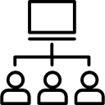
02
기대효과
스터디 카페
조회·검색 · 정렬 기능
최적의 사용자 경험을 제공하는 UI/UX 설계 및 구현을 통해, 쉽고 편리하게 스터디 카페 정보 조회 및 검색 할 수 있는 환경 제공. 다양한 스터디 카페를 지역별, 금액별, 평점별로 확인. 반응형 웹.
조회부터 결제까지
논스탑 예약 시스템
다양한 스터디 카페를 조회 – 선택 – 예약 – 결제 – 예약 내역 확인 까지 한번에 이루어지는 논스탑 예약 시스템 구축을 통한 사용자 편의성 제고.
스터디 모임
조회, 개설 및 참여
주제별, 지역별로 스터디 모임을 검색하고, 참여 신청할 수 있음. 원하는 모임이 없으면 직접 모임 개설도 가능. 모임 개설자는 참가 신청자의 신청을 승낙하거나 거절할 수 있음.
위치 기반 맛집 추천
사용자의 ip 주소를 기반으로 해당 위치의 맛집을 자동으로 추천해 주는 기능. 혼밥 및 낯선 지역에서 모임을 할 경우 유용하게 사용할 수 있는 기능.
모임 활성화를 위한
SNS 페이지
스터디 모임 참가자들의 정보 교환 및 친목 도모를 위한 SNS 페이지를 제작하여, 모임 활성화 및 참여 증대를 통한 스터디 모임 지원 .
스터디카페 통합 예약 시스템 |
5

Slide 6
02 | 개요
개발 환경
사용자 흐름도
주요 기능
스터디카페 통합 예약 시스템 |
6

Slide 7




















01
개발 환경
Front-End
Server
OS
ETC
Back-End
Tool
DataBase
스터디카페 통합 예약 시스템 |
7

Slide 8








02
사용자 흐름도
개인 사용자
사이트에 접속하여 스터디 카페를 조회 및 선택 후 예약 및 결제를 하고, 그 내역을 개인 마이페이지에서 확인
개인 회원가입
스터디 카페 조회·검색
예약 및 결제
예약·결제 내역 확인
사업자(카페 운영자)
자신이 운영하는 스터디 카페를 등록하고, 카페별 예약 내역 및 매출 현황을 사업자 마이페이지에서 관리
사업자 회원가입
스터디 카페 등록
예약 내역 관리
카페 예약 및 매출 관리
스터디카페 통합 예약 시스템 |
8

Slide 9


03
주요 기능
필요 기능
개발 내용
ISSUE 01
STRATEGY 01
회원가입
개인/사업자 회원가입 및 로그인. 카카오 API 로그인 등
일반 사용자와 사업자(카페 운영자)를 구분하여 회원가입 및 로그인이 이루어지도록 설계.
카카오API를 연동하여 카카오톡 아이디로 간편 로그인이 가능하도록 기능 구현.
ISSUE 02
STRATEGY 02
스터디 카페
다양한 스터디 카페를 한눈에 조회 및 검색. 예약부터 결제까지 쉽고 빠르게
스터디 카페를 지역별, 평점별로 빠르게 조회하고, 원하는 날짜와 시간, 룸을 선택하여 예약부터 결제까지 편리하게 이루어지고, 예약 내역을 마이페이지에서 확인할 수 있도록.
ISSUE 03
STRATEGY 03
스터디 모임
스터디 모임 조회, 참가신청, 개설 등 다양한 관리 기능 제공
스터디 모임 조회 및 참가신청을 비롯하여, 직접 모임을 개설할 수 있는 기능 제공. 모임 개설자는 참가 신청을 승낙하거나 거절하는 등 모임원 관리 기능도 구현.
ISSUE 04
STRATEGY 03
맛집 찾기
SNS
사용자 위치를 기반으로 인근 맛집 추천. 모임 활성화를 위한 SNS 페이지 제작
혼밥 및 낯선 장소에서 모임을 하는 사용자를 위해 IP 주소 기반 인근 맛집 추천.
스터디 참여자들의 친목 도모 및 모임 활성화를 위해 SNS 페이지 제작.
스터디카페 통합 예약 시스템 |
9

Slide 10
03 | 시연
시스템 시연 및 설명
스터디카페 통합 예약 시스템 |
10

Slide 11
시스템 시연 및 설명
시스템 시연
STUDER P!CK
스터디카페 등록
사업자번호 등록
개인마이페이지-스터디카페
이벤트 프로모션(전체)
스터디카페 통합 예약 시스템 |
11

Slide 12
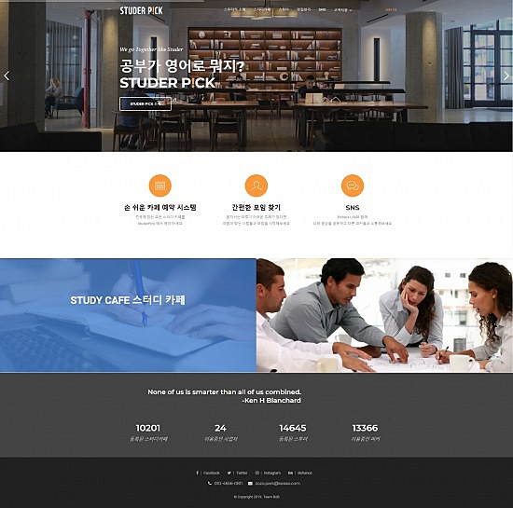
1.0
메인페이지(공통)
팀 구성원 소개 페이지로 이동
주요페이지_1
[스터디 카페] 목록 페이지로 이동
주요페이지_2
[스투더(모임)] 목록 페이지로 이동
스터디카페 통합 예약 시스템 |
12

Slide 13
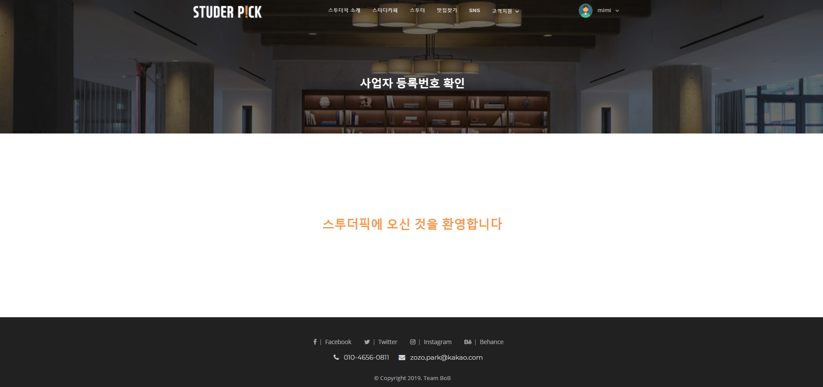
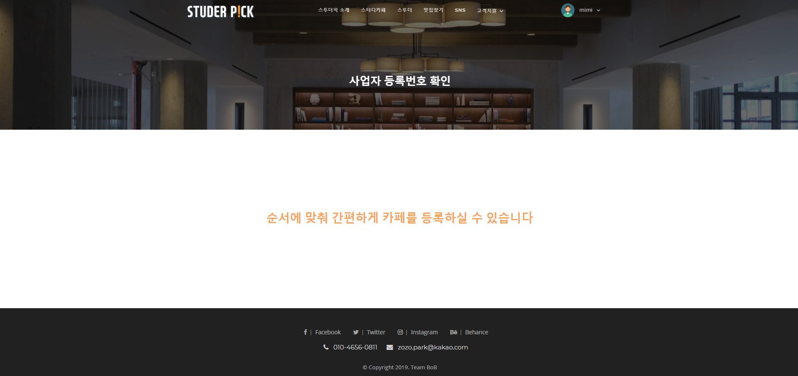
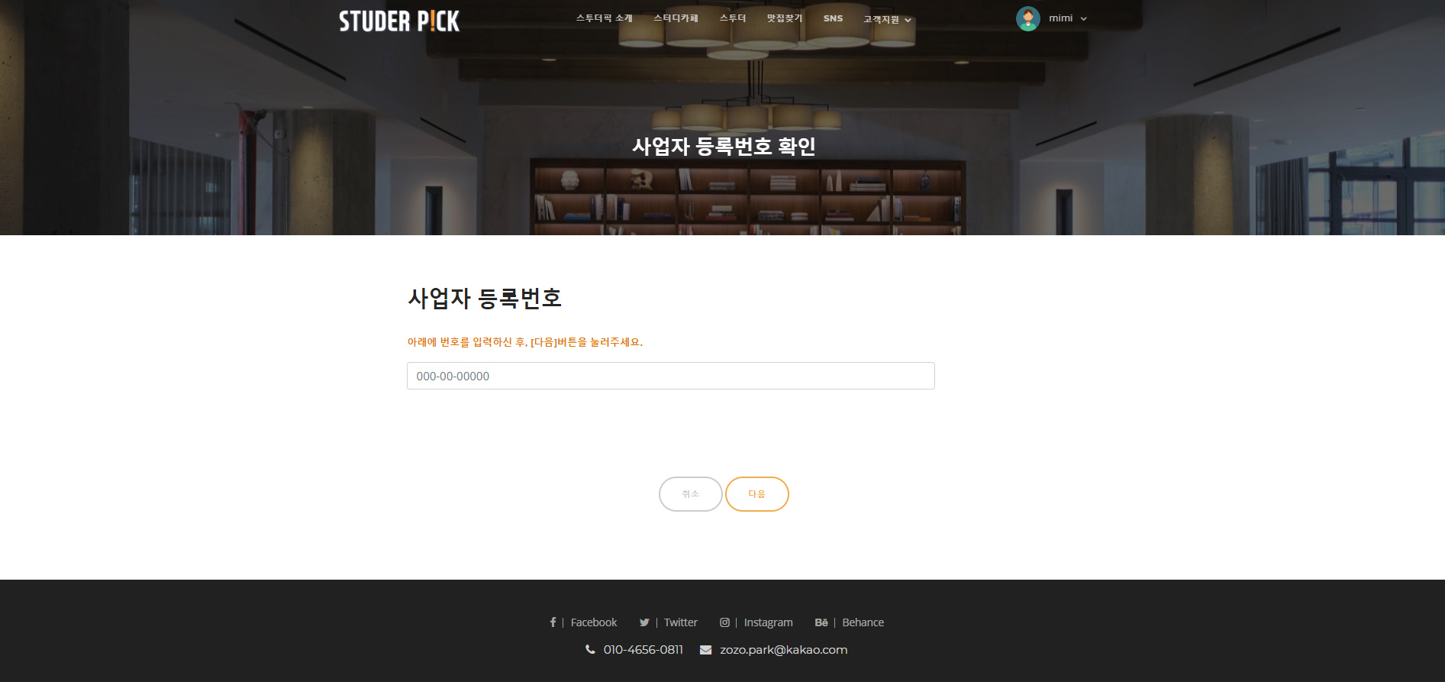

2.0
사업자 번호 등록
[생략된 흐름] 메인페이지 – 사업자 로그인 – 고객 my page – 카페 개설
애니메이션 효과
사업자 등록 번호 입력 받기 전
번호 입력
(유효성 검사 후 페이지 이동)
스터디카페 통합 예약 시스템 |
13

Slide 14
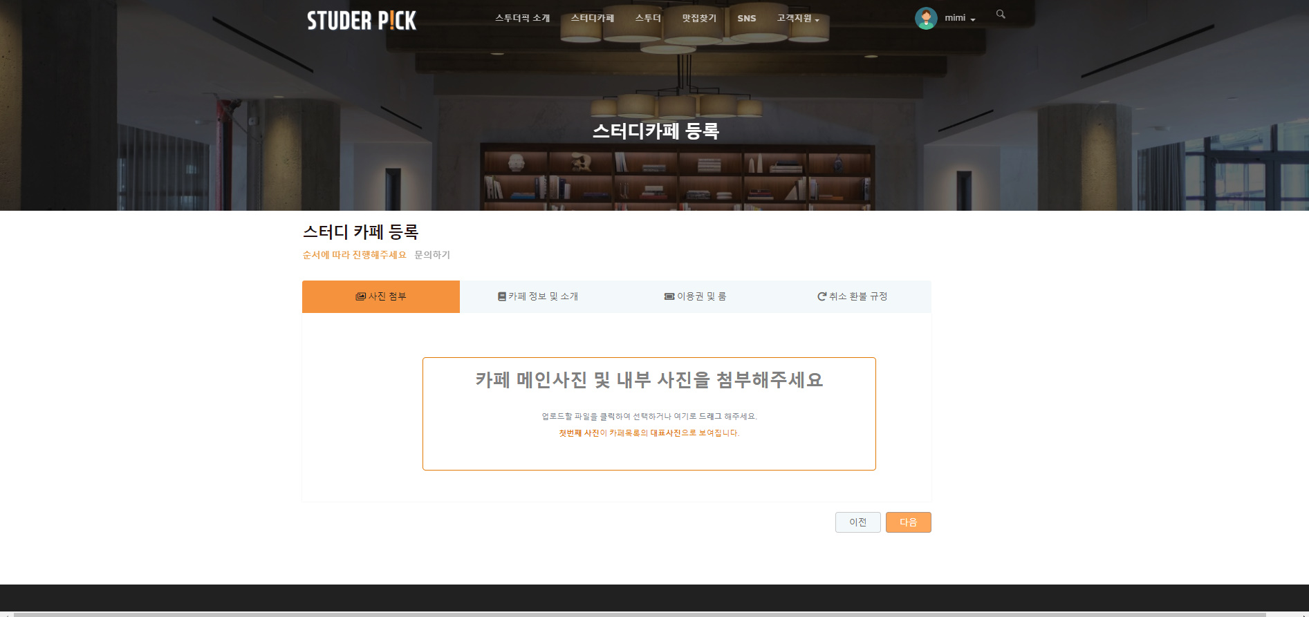
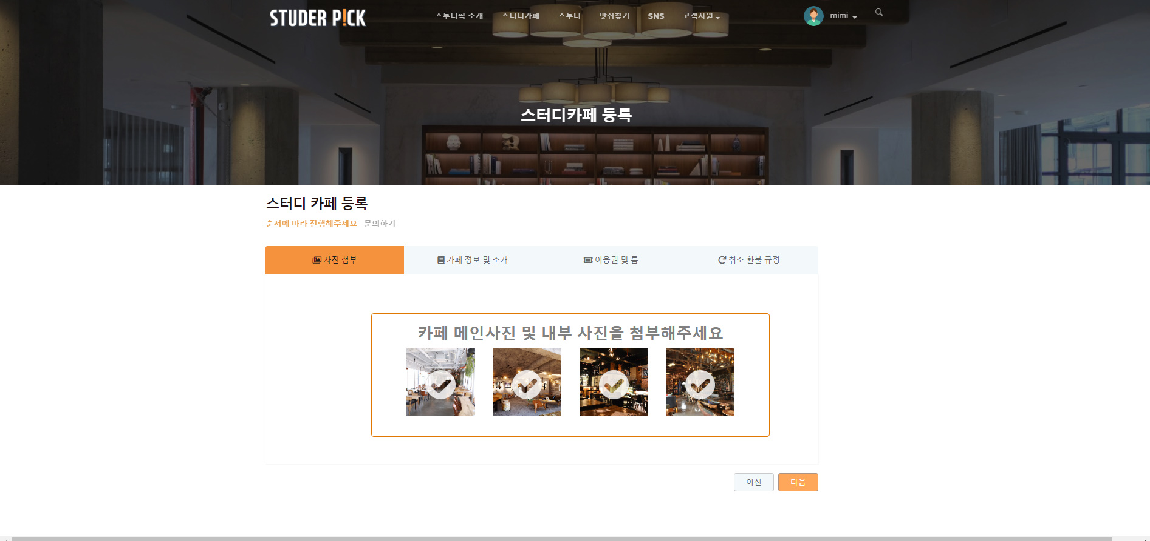
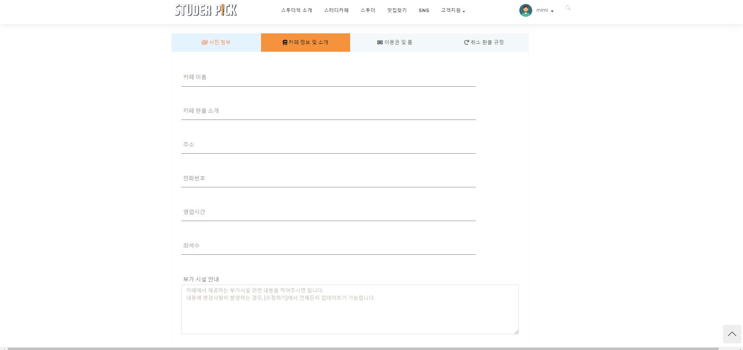
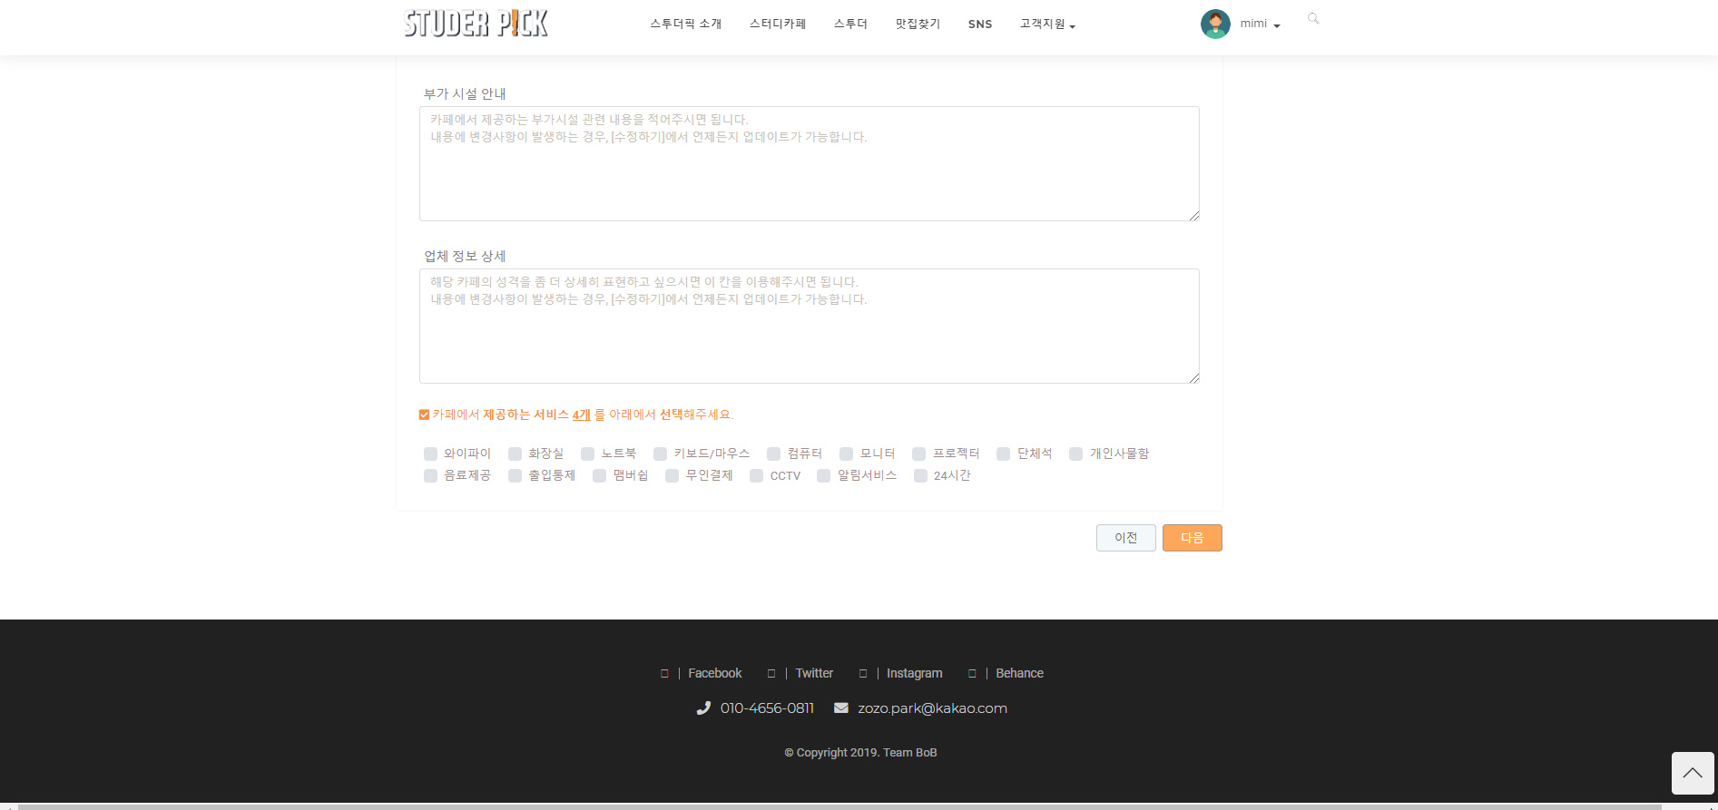
2.1
카페 등록
[전체 진행] 메인페이지 – 사업자 로그인 – 고객 my page – 카페 개설 – 사업자 등록번호 입력 - 다음
1
jQuery wizard.js이용하여 전체 폼(Form) 구성 후,
Dropzone.js 이용하여 사진 첨부 기능 추가
2
* Form태그 여러개로 데이터테이블에 맞춰 입력받도록 설계
체크박스 기능
(입력 개수 제한, confirm창의 결과값에 따라 활성/비활성화 )
스터디카페 통합 예약 시스템 |
14

Slide 15
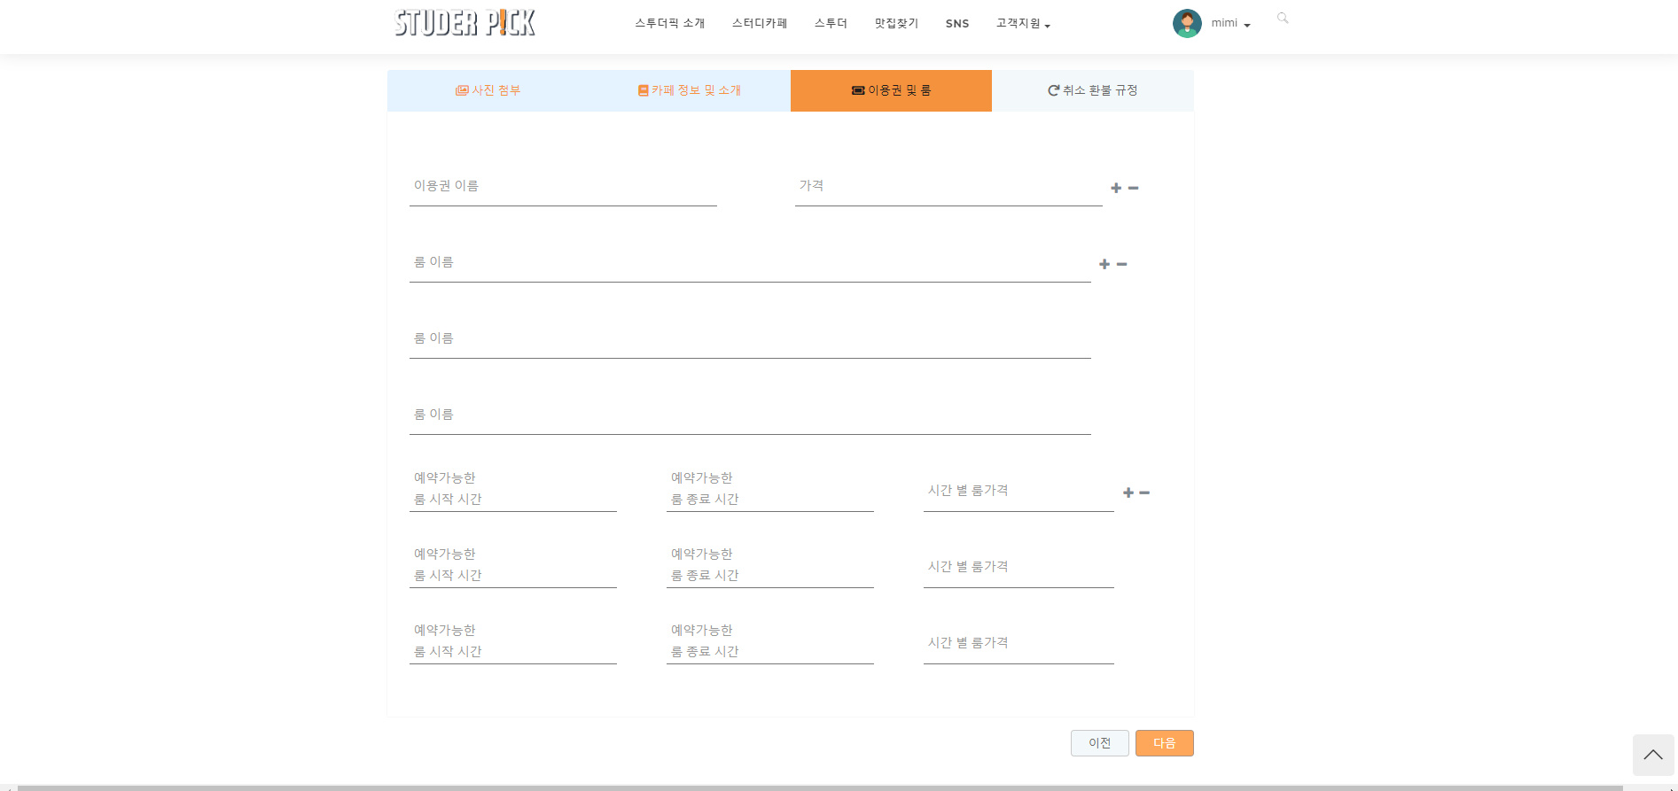
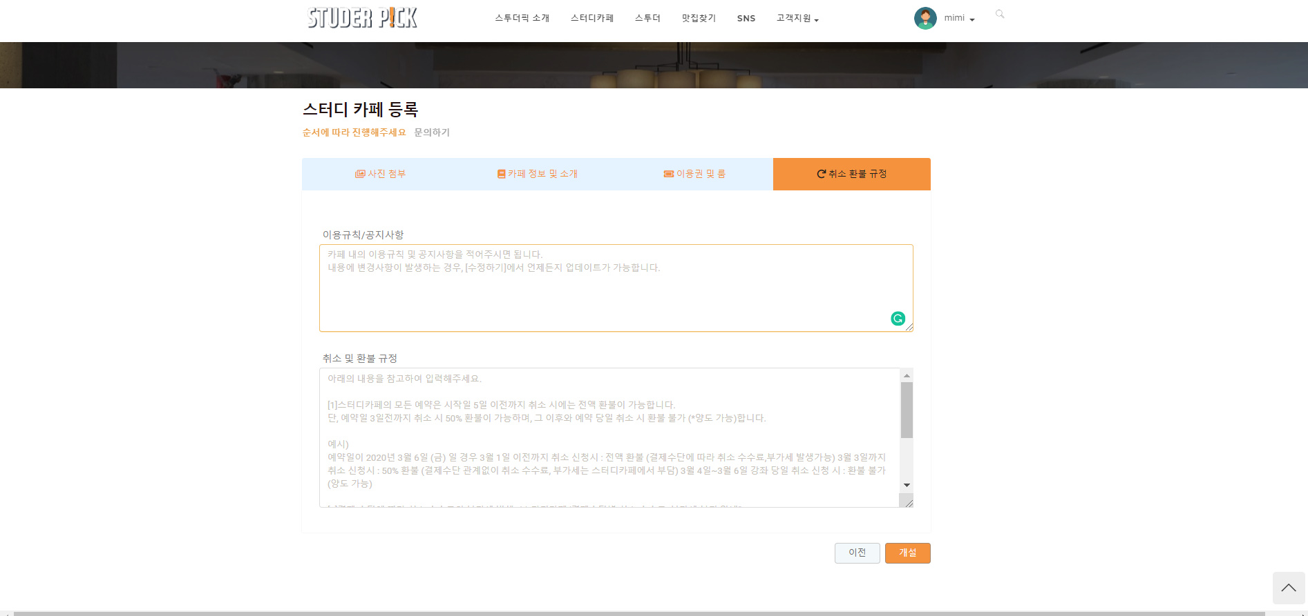
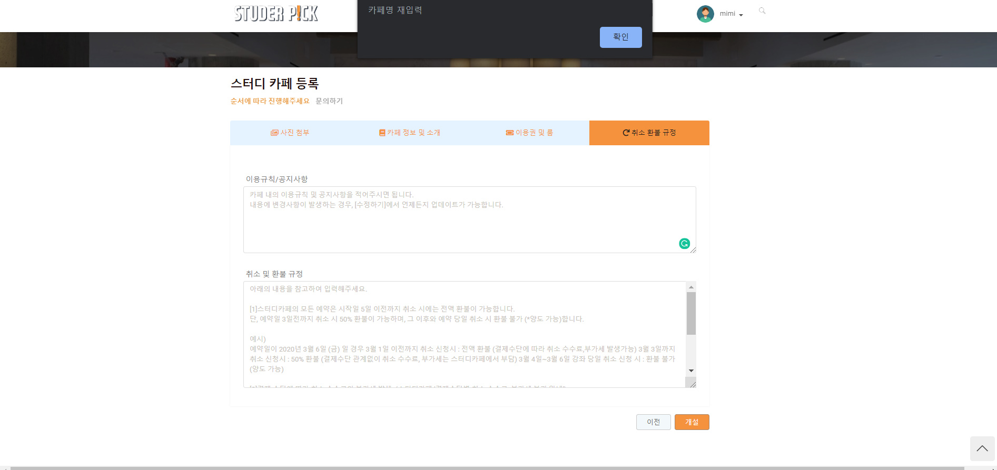

2.2
카페 등록
3
4
이용수칙/ 공지사항/
취소 및 환불 규정 등
개별 카페마다 다른 양식을
자유롭게 입력
(+), (-) 버튼을 눌러
커스터마이징 기능 구현
5
Ajax를 통해 데이터 입력이 모두 성공, 확인 페이지 – mypage 버튼 클릭시 이동
유효성 검사
스터디카페 통합 예약 시스템 |
15

Slide 16
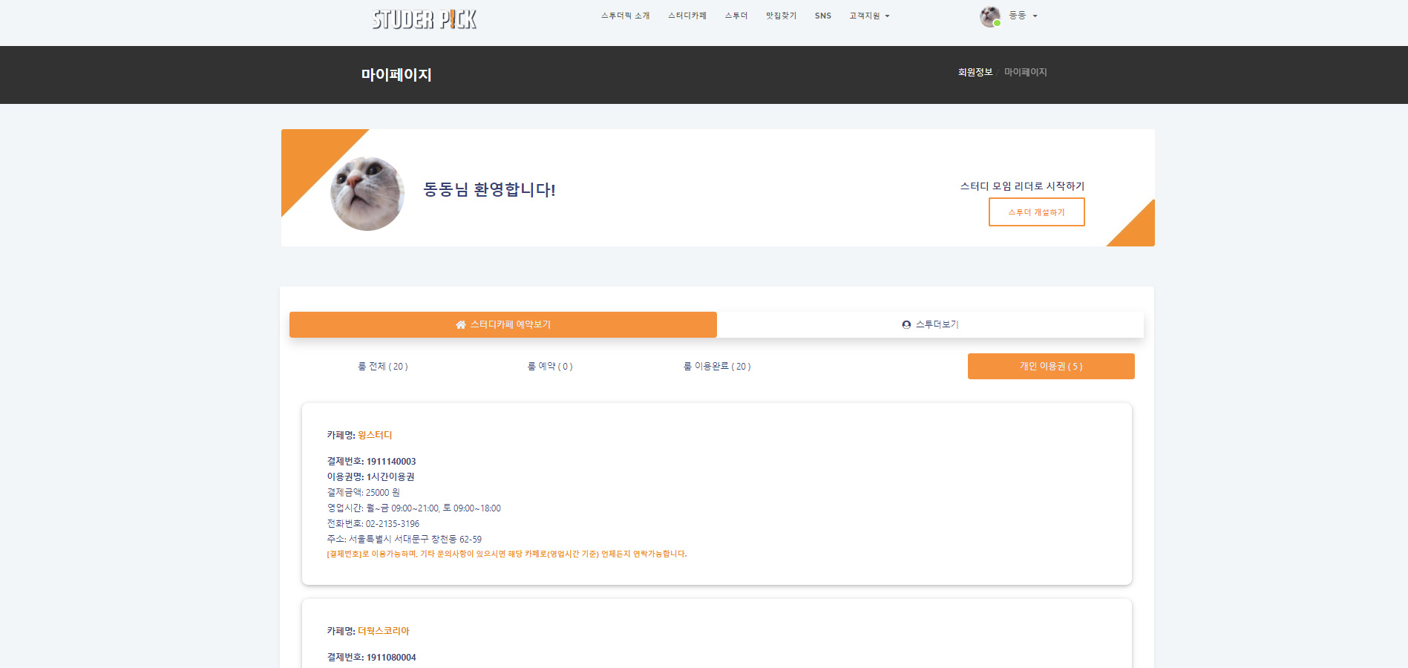
3.0
개인마이페이지 - 스터디카페
[생략된 흐름] 메인페이지 – 개인 로그인 – 고객 my page
원하는 스터디 모임(==스투더)이 없을 경우, 직접 개설할 수 있음 –
스투더 개설페이지로 이동
스터디 룸과 개인이용권 구분하여
개인 이용자가 한눈에 파악하기 용이함
이중 탭 구성
(스터디카페 / 스투더)
[스터디 카페] 클릭 시
4개 탭으로 다시 나뉨
(룸전체/룸예약/룸이용완료/개인이용권)
해당 탭에 알맞은 데이터 출력
(Ajax 이용)
스터디카페 통합 예약 시스템 |
16

Slide 17
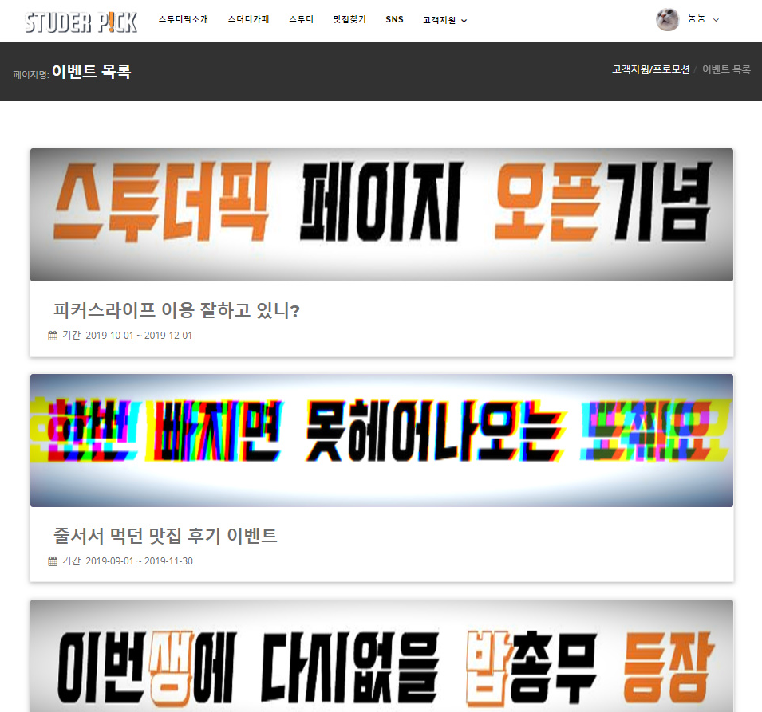
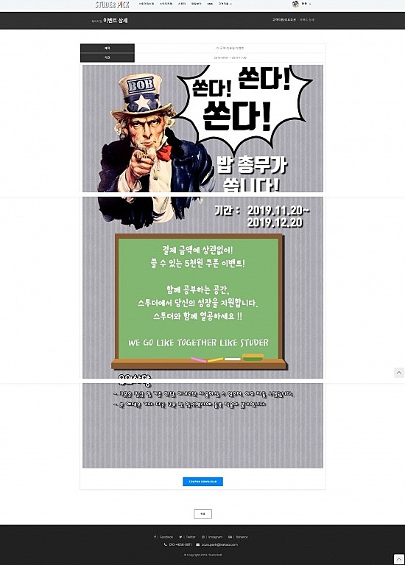
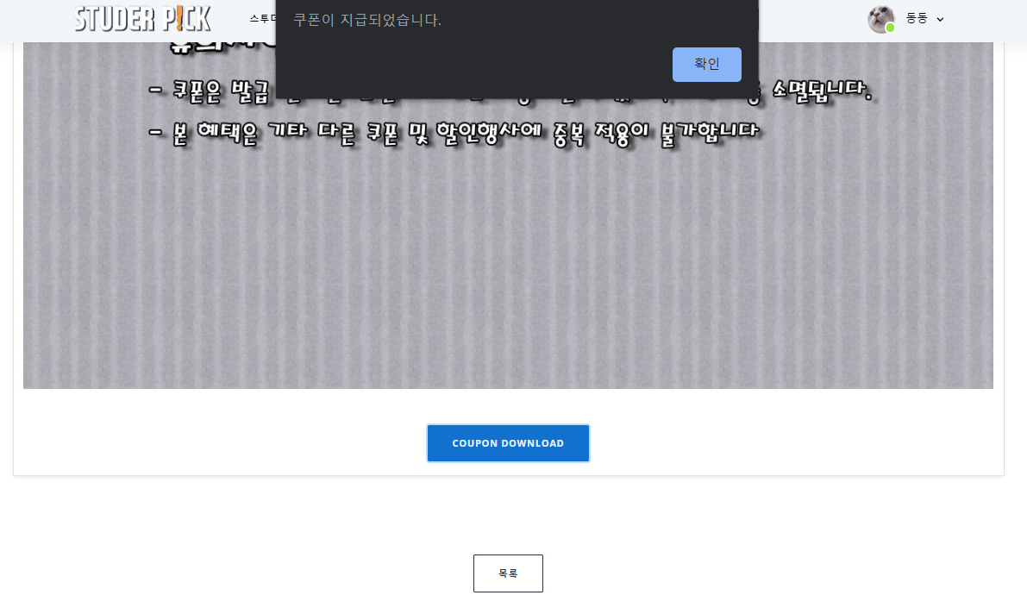
4.0
이벤트 프로모션
[생략된 흐름] 메인페이지 – 개인 로그인 – 고객지원 – 프로모션
이미지 파일을 이용하여 이벤트 내용 작성
프로모션 목록
쿠폰 다운로드 버튼 클릭시 ,
쿠폰지급 처리 및 안내메시지
스터디카페 통합 예약 시스템 |
17

Slide 18
04 | 시연영상
링크 안내
스터디카페 통합 예약 시스템 |
18

Slide 19
‘2019년 비트캠프
UI/UX기반의 자바개발자 양성과정
프로젝트 발표’ 영상
(클릭하세요, 총 31:10초)
17:30 개인마이페이지 – 스터디카페
25:00 이벤트 프로모션
26:20 사업자번호 등록, 스터디 카페 등록
스터디 카페 통합 예약 시스템
감사합니다

